Slide 1
DATA SCIENCE FINAL PROJECT
BANKACILIK SEKTÖRÜNDE MÜŞTERİ KİTLE TAHMİNİ

Slide 2
Sürecimiz
Özellik Mühendisliği
Hedef Kitle İçin En İyi Model Seçimi
Veri Analizi
ADIM 02
ADIM 04
ADIM 01
ADIM 03
ADIM 05
Model Kurma
Özellik Seçimi

Slide 3
İÇERİK
01
02
03
HEDEF
PROBLEM & ÇÖZÜM
SÜRECİMİZ
Hangi müşterilerin 5 milyon TL'nin üzerinde net satışları olabilir? Müşterinin verilerine bakarak en iyi modelle bunu nasıl tahmin edebilir ve yeni ürünü tanıtabiliriz?
Yıllık 5 milyon TL'nin üzerinde net satışı olan müşterilere yeni ürünü sunmak için bu kitleye girebilecek müşterileri tespit etmek.
Veriler ilişkilendirip en iyi model kurularak hangi müşterinin net satışının 5 milyon TL nin üzerine olduğunu tespit etmek.

Slide 4
PROJEMİZ
Banka ticari müşteriler için yeni bir ürün geliştirir. Yapılan çalışmalar sonucunda yıllık net satışları 5 milyon TL'nin üzerinde olan müşterilerin bu yeni ürünü sunmaya en uygun kitle olduğu düşünülür. Bu sebeple biz de elimizde ki 11 K lık kayıttan oluşan 10 adet değişken ve eksik finansal bilgisi olan müşterilerin bilgileri ile yeni değişkenler elde ederek aralarındaki istatiksel ilişkileri inceleyerek en iyi modeli kurup hedef kitleyi tahmin etmeyi amaçladık.

Slide 5
PROBLEMİ ANLAMA
EKSİK VERİLER
VERİ İLİŞKİLENDİRME
Her şirketin mevcut finansal tabloları yok. Finansal tablolar olmadan, müşterilerin uygun net satış bilgilerini elde edemeyiz. Hedeflenen tüm müşterilere ulaştığımızdan emin olmak istiyoruz. Bu yüzden finansal bilgisi olmayan bu müşterilerden hangisinin 5 milyon TL'nin üzerinde net satış gerçekleştirdiğine karar vermenin bir yolunu bulmalıyız
Müşterilerin bankacılık sektöründe toplam kredi bakiyesi 5 milyon TL'nin üzerindeyse, net satışları da 5 milyon TL'nin üzerinde olabilir mi?”

Slide 6
ÇÖZÜMÜMÜZ
VERİ ANALİZİ
MODEL OLUŞTURMA
FEAUTURE SELECTION
ÖZELLİK MÜHENDİSLİĞİ
EN İYİ MODELE KARAR VERME VE HEDEF KİTLEYİ BELİRLEME
Veriler incelenerek veri üzerinde neler yapılması gerektiğine karar verilir.
Her bir model için en iyi parametreler belirlenir ve sonuçlar karşılaştırılır.
✄
İlişkisel analizlere bakıldıktan sonra modele etki edebilecek yeni değişkenler türetilir.
Hedef değişkene en çok etki eden değişken seçimi
En iyi sonucu veren model seçilir ve final model oluşturularak hedef kitle tahmini yapılır.

Slide 7
VERİ ANALİZİ
01
Açıklayıcı veri analizi ve değişkenlerin incelenmesi

Slide 8
HEDEF ve DEĞİŞKENLER
Satış
Sektör
RETAIL-WHOLESALE
51%
MANUFACTURING
26%
OTHERS
16%
SERVICES
8%
13%
1(Sales > 5 milyon TL)
10,000+
İşlem Kaydı
25%
3(Satış bilgisi boş.)
62%
0(Sales =< 5 milyon TL)

Slide 9
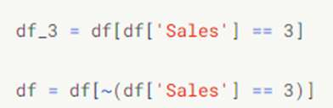
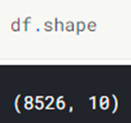
EDA(Exploratory Data Analysis)
→ Satış bilgileri bilinmediğinden dolayı öncelikli olarak Satış bilgisi boş olanları veriden çıkarttık.
Satış bilgileri olmayanları çıkarttıktan sonraki data bilgisi
Satış bilgisi boş olan kayıtları çıkarttıktan sonra satış bilgisi 0 olan değerlerin oranına baktığımızda %83 olduğunu, 1 olanların oranlarının %17 olduğunu görüyoruz. Buradan da verimizin dengesiz bir veri yapısına sahip olduğunuz anlarız.

Slide 10
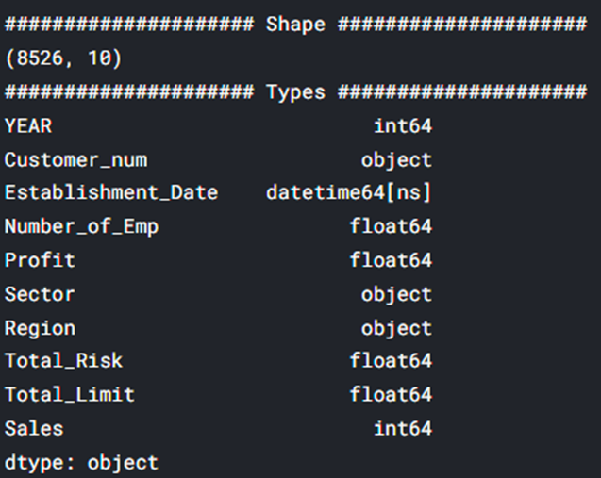
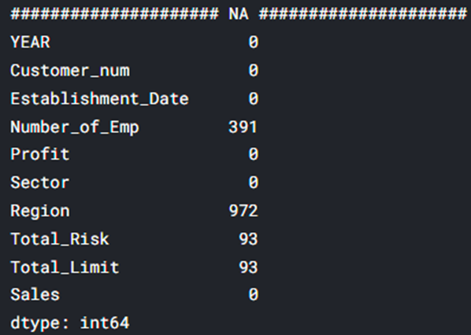
EDA(Exploratory Data Analysis)
Yapılan analize göre verimize ait sonuçlar

Slide 11
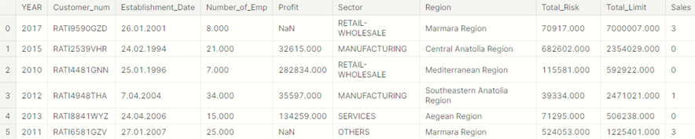
EDA(Exploratory Data Analysis)
Yapılan analize göre verimize ait sonuçlar

Slide 12
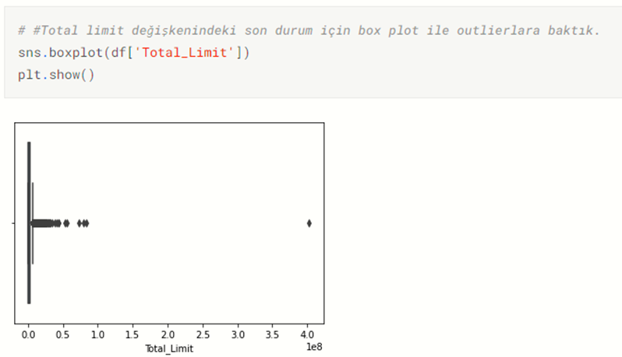
EDA(Exploratory Data Analysis)
Değişkenlere Ait Box Plot Grafikleri

Slide 13
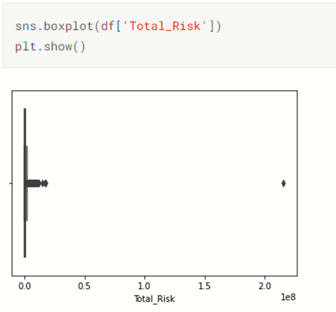
EDA(Exploratory Data Analysis)
Değişkenlere Ait Box Plot Grafikleri

Slide 14
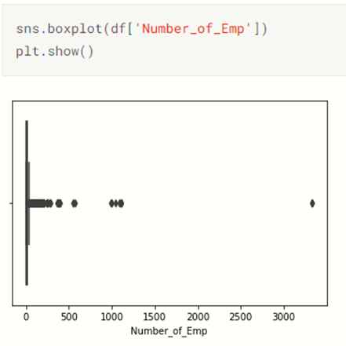
EDA(Exploratory Data Analysis)
Değişkenlere Ait Box Plot Grafikleri

Slide 15
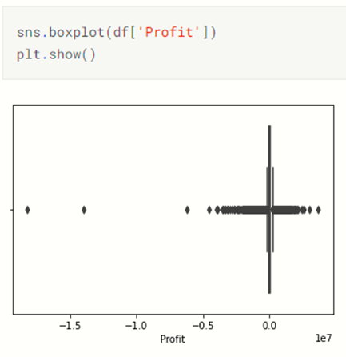
EDA(Exploratory Data Analysis)
Değişkenlere Ait Box Plot Grafikleri

Slide 16
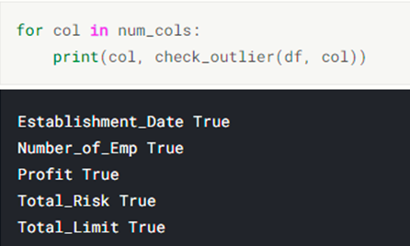
EDA(Exploratory Data Analysis)
Aykırı Değer Analizi

Slide 17
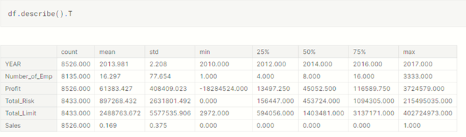
EDA(Exploratory Data Analysis)
Verinin Tanımı

Slide 18
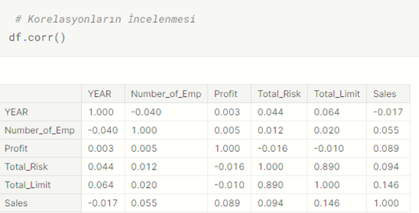
EDA(Exploratory Data Analysis)
Ham Dataya Ait Değişkenler Arası Korelasyon Analizi
Korelasyon analizine baktığımızda hedef değişkenine en çok etki eden bağımsız değişkenin total limit, total risik, profit ve çalışan sayısı olduğunu görüyoruz.
Bağımsız değişkenler arasındaki korelasyona baktığımızda ise en yüksek korele olan değişkenlerin total limiti ve total risk olduğunu gördük.

Slide 19
MODEL OLUŞTURMA
02
İlk aşama olarak base modelin kurulması, ardından en iyi model skorunu elde etme

Slide 20
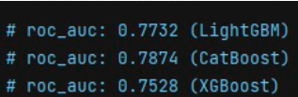
Base Modelin Oluşturulması
→ Tüm yeni değişkenleri oluşturmadan sadece yıl bilgisi üzerinden bugünü çıkararak kaç yıl önce bankayla temasa geçtiğini hesaplayıp veri setine ekledik.
→ Kategorik değişkenler için verimizi one hot encoder ile encode ettik.
→ Verimizi train test olarak böldük ve modellere sokarak ilk sonuçlarımızı elde ettik.

Slide 21
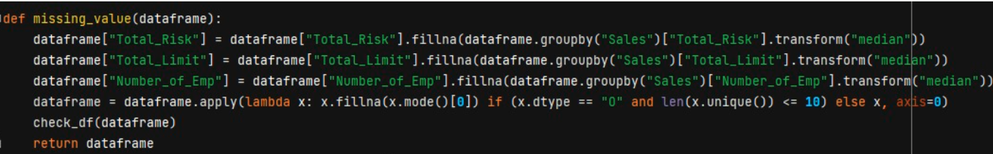
EKSİK DEĞERLERİN DOLDURULMASI
Tüm modelleri çalıştırabilmek için öncelikli olarak eksik değerleri doldururuz.
Bölge değişkeni için satış değişkeninin moduna göre eksik değerleri doldurduk.

Slide 22
ÖZELLİK MÜHENDİSLİĞİ
03
Hedef değişkene etki edebilecek yeni değişkenlerin üretilmesi

Slide 23
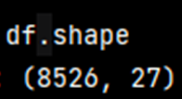
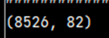
ÖZELLİK MÜHENDİSLİĞİ
Yaptığımız korelasyon analizinden yola çıkarak yaptığımız özellik mühendisliği sonrası toplamda 27 adet değişken türetildi.
→ Veriyi tekrar one hot encoder ile encode ediyoruz.

Slide 24
Robust Scaler
Çeyrekliklere göre scale ettiği ve verimizinde aykırı değerleri fazla olduğu için robust scale kullandık. Öncelikle scale etmeden, sonrasında ise scale ederek modeli çalıştırıp sonuçlara baktığımızda aykırı değerlere etkisi olmadığını gördük ama modelin hızlı çalışmasına etki etti.

Slide 25
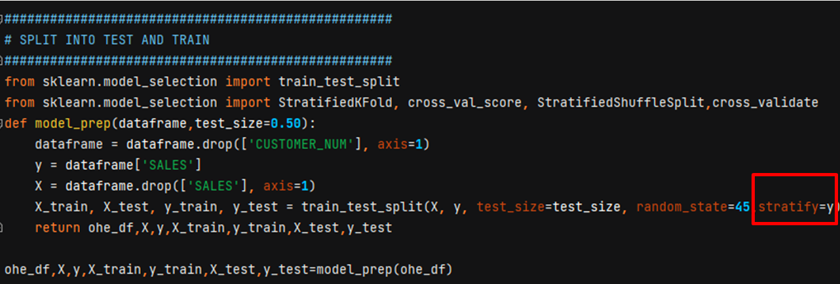
Test-Train Seti Oluşturma
→ Verimiz dengesiz olduğundan dolayı veriyi homojen olarak bölebilmek için bu yöntemi kullandık.

Slide 26
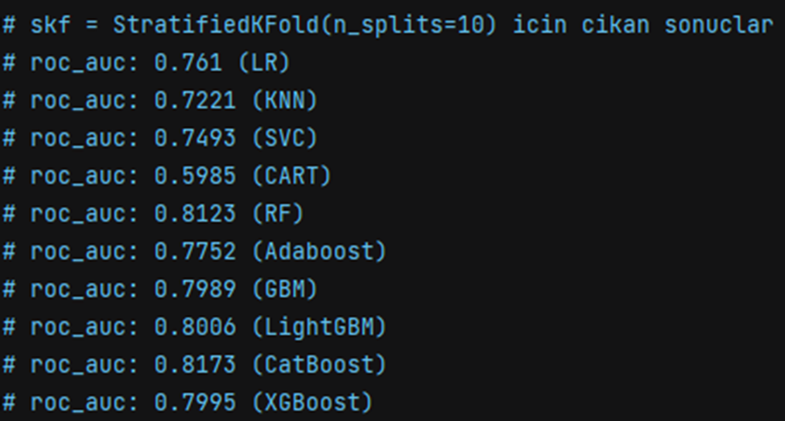
Base Model Karşılaştırılması
Aykırı Değerler
→ Veriden aykırı değerleri çıkardığımızda modelin başarısına etki etmediğini gözlemledik ve bu sebeple aykırı değerleri veride bırakmayı uygun gördük.

Slide 27
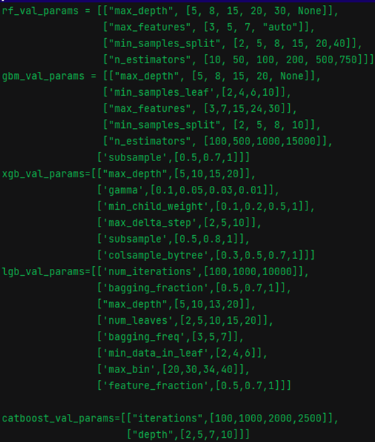
Hiper Parametre Optimizasyonu
Base modeller ve yeni oluşturulan değişkenler ışığında en iyi AUC değerini veren ilk 5 modele ait hiper parametreler çıkarıldı.
Notes:
Grid search ve Random search ile elde edilen sonuçların çıktısını almak uzun sürdüğünden dolayı ilk önce küçük değerler verildi, ardından aralıklar değiştirilerek yeni değerler denendi.

Slide 28
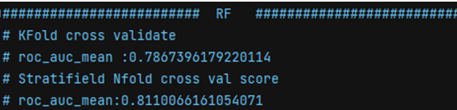
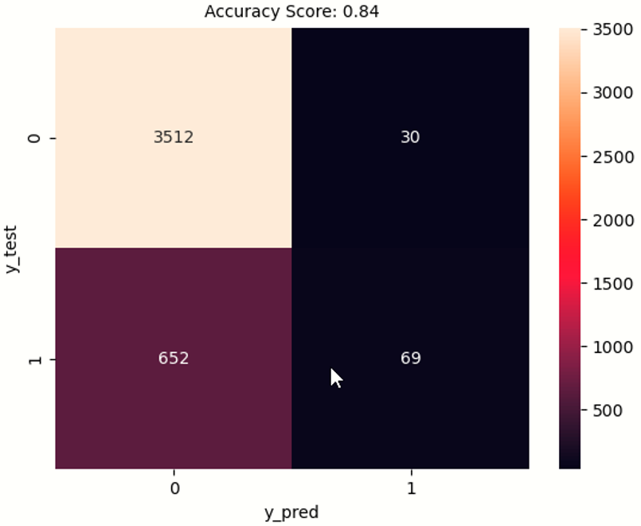
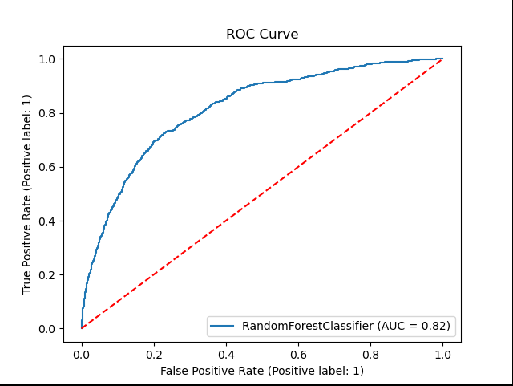
Random Forest Modeli

Slide 29
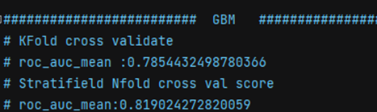
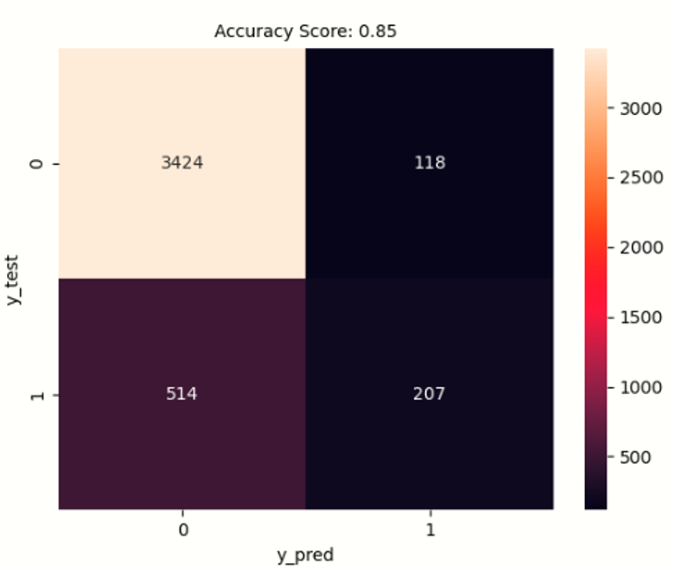
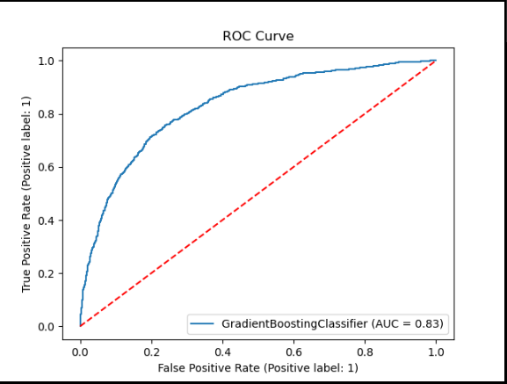
Gradient Boosting Modeli

Slide 30
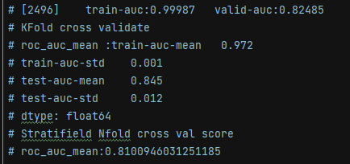
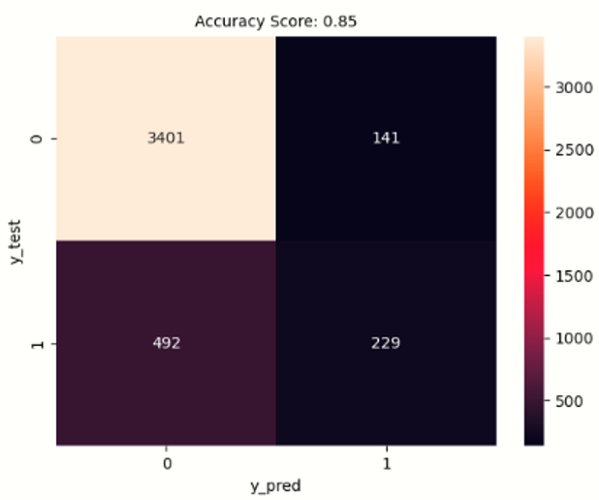
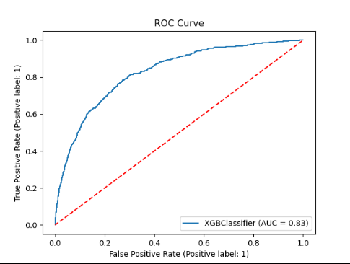
XGBoost Modeli

Slide 31
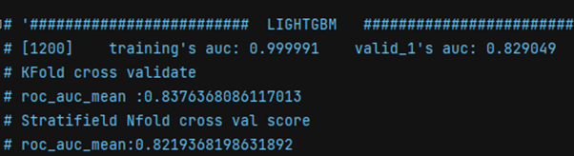
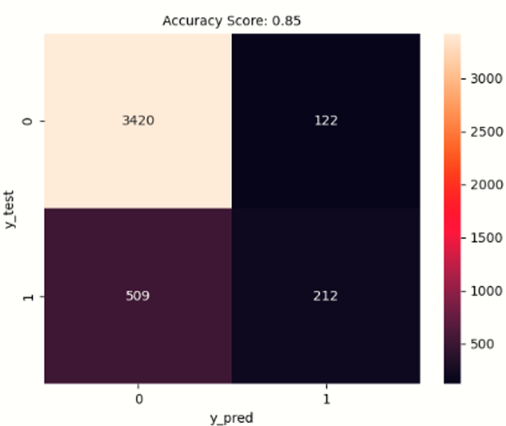
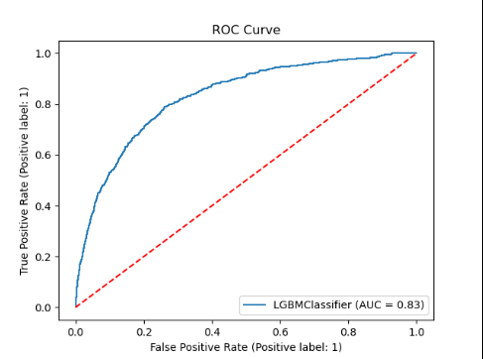
Light GBM Modeli

Slide 32
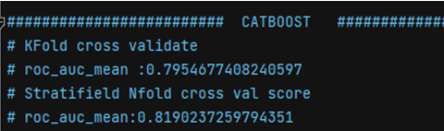
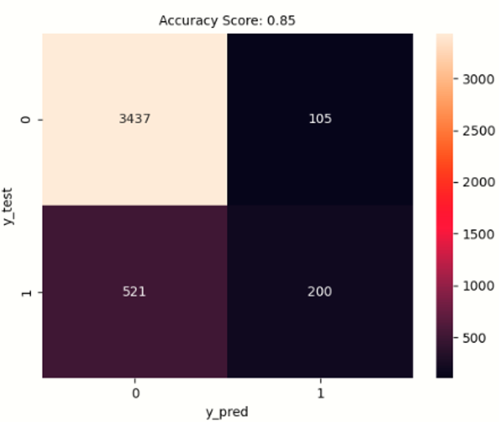
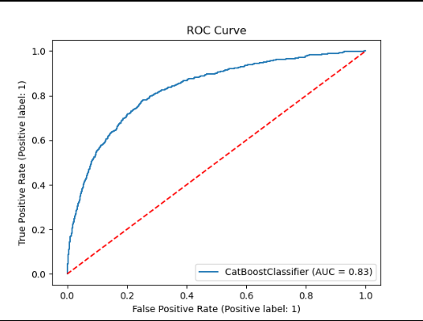
CatBoost Modeli

Slide 33
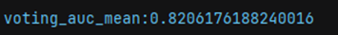
Stacking Ensemble Learning
Hiper parametre optimizasyonu sonucunda en iyi AUC değerini veren algoritmalar arasında bir voting yapılır.
Her modele göre bir oylama yapılır ve sonuç olarak voting değeri %82 olarak elde edilir. Yani modellerimize yakın ortalama bir sonuç elde ettik.

Slide 34
FEAUTURE SELECTION
04
Model karmaşıklığı giderme

Slide 35
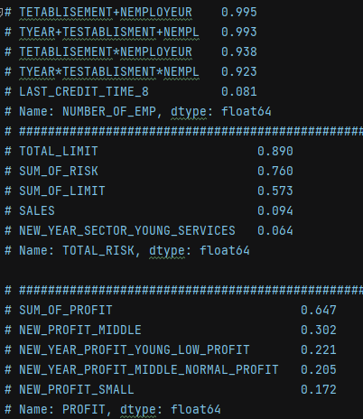
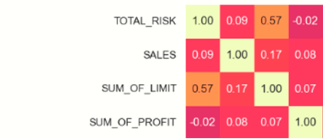
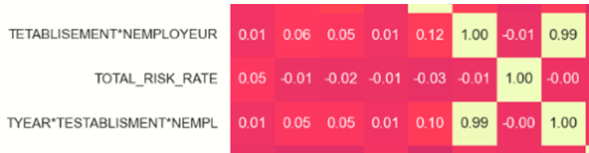
KORELASYON MATRİSİ

Slide 36
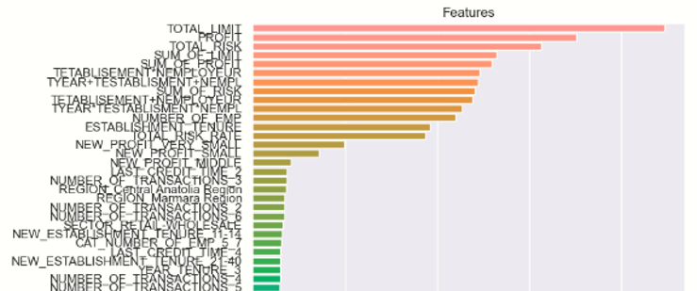
FEAUTURE IMPORTANCE
RF FEAUTURE IMPORTANCE

Slide 37
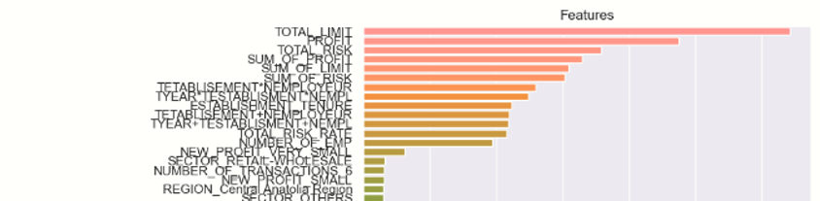
FEAUTURE IMPORTANCE
GBM FEAUTURE IMPORTANCE

Slide 38
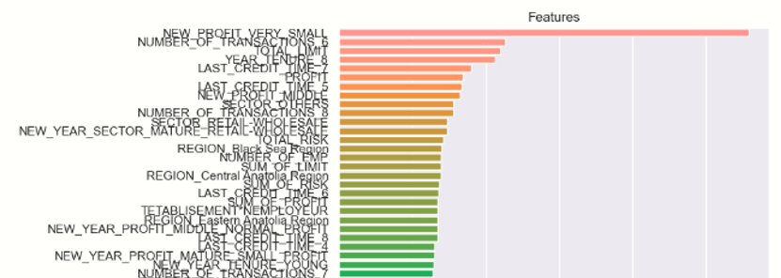
FEAUTURE IMPORTANCE
XGBOOST FEAUTURE IMPORTANCE

Slide 39
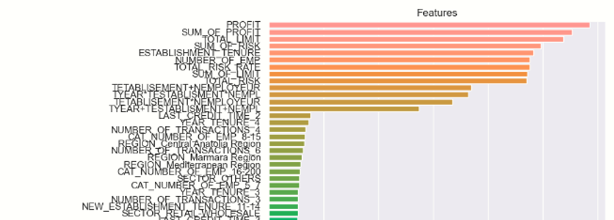
FEAUTURE IMPORTANCE
LİGHTGBM FEAUTURE IMPORTANCE

Slide 40
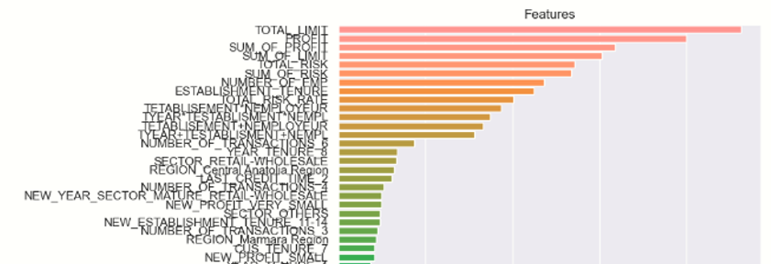
FEAUTURE IMPORTANCE
CATBOOST FEAUTURE IMPORTANCE

Slide 41
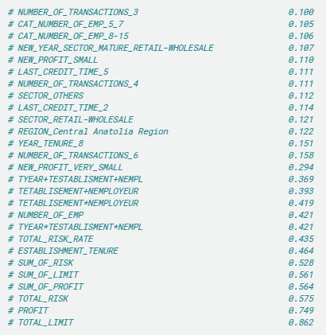
FEAUTURE IMPORTANCE
Bütün modellerin feauture importancelarının ortalamaları bakıp feauture selection yapacağız.
→ Korelasyonlara ve feature importancelara bakarak yüksek korelasyonlu ve düşük öneme sahip featurelardan bazıları veriden çıkarıldı.

Slide 42
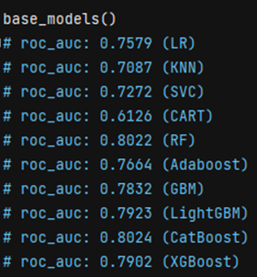
Modellerin Karşılaştırılması
Veriden çıkarılan değerler sonrası kalan değişkenler ile yeni base model kuruldu.

Slide 43
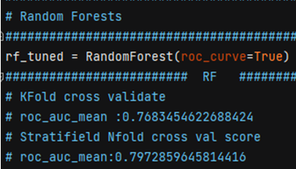
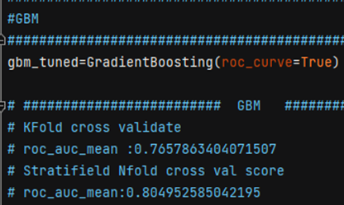
Modellerin Karşılaştırılması
Random Forest
Gradient Boosting

Slide 44
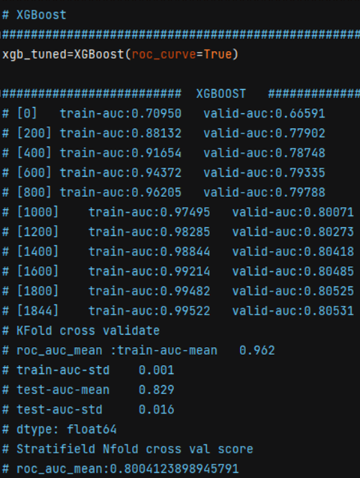
Modellerin Karşılaştırılması
XGBoost

Slide 45
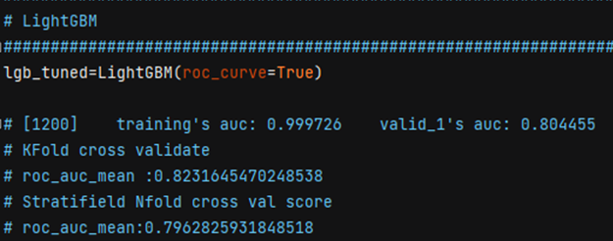
Modellerin Karşılaştırılması
LightGBM

Slide 46
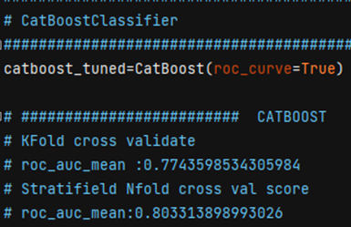
Modellerin Karşılaştırılması
CatBoost

Slide 47

Stacking Ensemble Learning
Tüm modeller sonucunda tekrar voting yapıyoruz ve %80 gibi bir sonuç elde ediyoruz.

Slide 48
FİNAL MODEL
05
En iyi modele karar verme

Slide 49
Final Modelin Seçilmesi
Modeller arasında en iyi sonucu LIGHTGBM ve XGBOOST verdiği için ikisinden birisi arasında seçim yapılabilir.
XGBOOST diğer modellere kıyasla biraz daha başarılı olduğu icin biz bu modeli final model olarak tercih ettik.
→ Son olarak tüm yapılan işlemleri pipeline yaptık ve pickle dosyasına çevirdik.

Slide 50
SONUÇLAR
 | AUC Skor | Açıklama
Base Model | %78 | EDA sonrası ilk modeller kurulduktan sonra elde ettiğimiz sonuç
Eksik Değer Doldurma & Özellik Mühendisliği | %84 | Eksik olan değerleri doldurduktan sonra ve yeni değişkenler oluşturduktan sonra elde ettiğimiz en iyi sonuç
Feauture Selection | %82 | Hedef değişkene en iyi etki eden değişkenlerin seçimi sonrası elde edilen sonuç
Best Model | %84 | Hiper parametre optimizasyonu sonucu en iyi model olan XGBoost ile elde ettiğimiz sonuç

Slide 51
%84
FİNAL AUC SKOR
Nihai modelimiz olan XGBOOST sonucunda AUC skoruna göre hedef kitleyi %84 oranında doğru tahmin edebiliyoruz.

Slide 52
GELECEK PLANLAR
F1 SKOR
AUC SKOR
%30
%84
Gelecek aşamada dengesiz verideki F1 skorunu arttırmaya çalışacağız.
Dengesiz veri probleminden dolayı F1 skorumuz düşük çıktı. Bu sebeple F1 skorunu yükseltmeyi amaçlıyoruz.
En iyi model sonucunda AUC değerimiz %84 çıkmaktadır.

Slide 53
TEŞEKKÜRLER

